Slide 1
Este ejemplo de la presentación en PowerPoint contiene opciones usadas en varios eventos de ZIM realizados durante el año de la membresía 2020-21.
Gracias a las siguientes PTA que compartieron los ejemplos:
PTA de Casselberry, Florida
PTA de Colorado
PTA europea
PTA de Everett High, Washington
PTA de Florida
PTA de Michigan
PTA de Pennsylvania
PTA de Penn Kidder, Pennsylvania
PTA de Twin City Elementary, Washington
PTA de la Región 7 del estado de Washington
Si necesita más información sobre cómo armar la presentación de diapositivas, lea Las Preguntas Frecuentes sobre Cómo diseñar, armar y presentar las Diapositivas de Un Zoom de la Membresía, que está incluido en el Kit de Un Zoom de la Membresía.

Slide 2


GESTIÓN INTERNA
AUDIO
RECUADRO DE CHAT
Hagan clic en el ícono del micrófono para silenciarse y desactivar la función para silenciar. Asegúrense de estar silenciados.
No duden en usar el recuadro de chat para hacer preguntas y participar.
CÁMARA
GRABACIÓN
Hagan clic en el ícono de la cámara para encenderla o apagarla. Manténganla encendida para que podamos verlos.
Les informamos que esté evento está siendo grabado. Luego, les enviaremos un enlace junto con un PDF y una encuesta.
REPORTARSE
QUE LO DISFRUTEN
Usen el recuadro de chat para decirnos su nombre y su PTA/PTSA.
¡Acomódense y disfruten del evento! (¡También inviten a su junta y amigos de PTA a que se sumen a las próximas reuniones!)
Notes:
El ejemplo de la diapositiva de la Gestión interna es de la PTA de Pennsylvania

Slide 3

28 de enero de 2021
Notes:
El ejemplo de la diapositiva del tema/marcador de sección es de la PTA de Pennsylvania
Si su evento se centra en un tema, considere usar la diapositiva del tema en este punto. Esto es optativo.

Slide 4


Un Zoom de la Membresía
Notes:
El ejemplo de la diapositiva del tema/marcador de sección es de la PTA de Colorado
Esta diapositiva fue creada usando una herramienta virtual para nubes de palabras. Busque "nube de palabras gratis" en su navegador para encontrar las herramientas para crear una.

Slide 5

AGENDA
Introducción: Region 7, Washington State PTA
Consejos/recursos para la membresía: Equipo de Divulgación para la Membresía (Membership Outreach Team)
Preguntas y respuestas
Celebrando el éxito de nuestras unidades: Everett High PTA 7.3.85
Consejos/recursos para la membresía: El consejo de la ganadora de platino Región 7 y "La comunicación es clave"
Nuestras PTA/PTSA son importantes: El director de WSPTA "La membresía, la defensoría y FACE"
Los comentarios de cierre, los premios y los agradecimientos
Notes:
El ejemplo de la diapositiva de la agenda es de la PTA de la Región 7 del estado de Washington.

Slide 6

Notes:
El ejemplo de la diapositiva de la PTA anfitriona y los presentadores (combinadas) son de la PTA de la Región 7 del estado de Washington, la PTA del estado de Washington y la PTA de Everett High.

Slide 7



Añada el nombre de la PTA
Notes:
El ejemplo de la diapositiva adicional del presentador

Slide 8

Nuestra misión compartida:
Hacer el potencial de cada niño una realidad mediante la participación y empoderamiento de las familias y comunidades en abogar por todos los niños.
Notes:
El ejemplo de la diapositiva de la Misión. National PTA hace énfasis en recomendarle que incluya una diapositiva de la Misión.

Slide 9
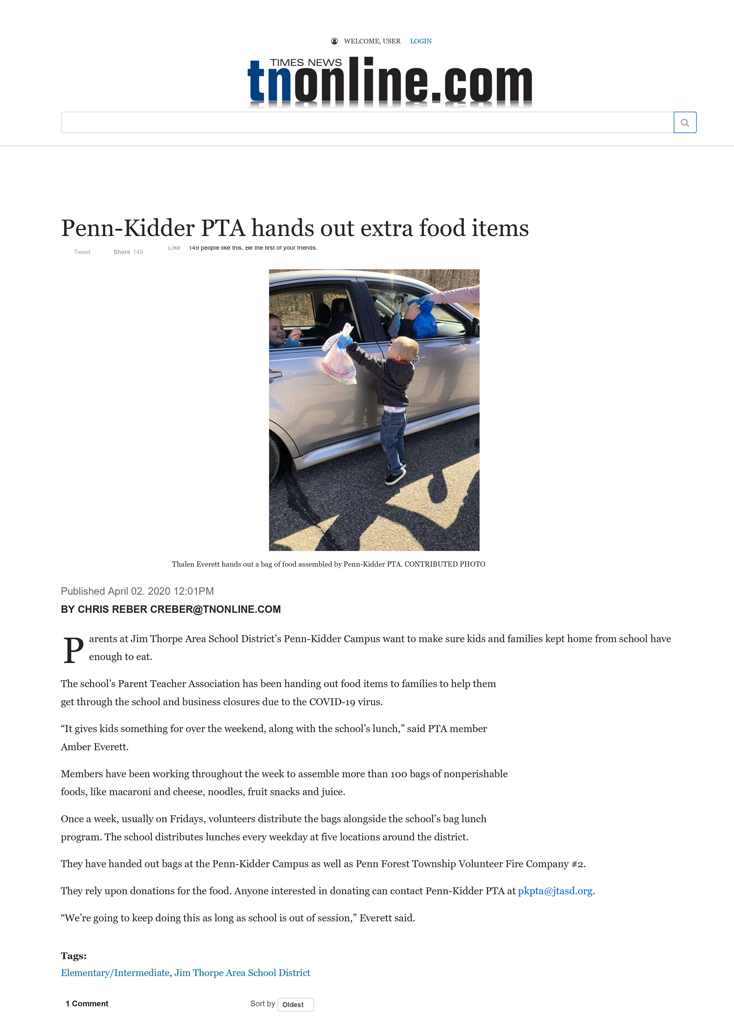




Celebrando el éxito de nuestras unidades:
Penn Kidder PTA
Notes:
El ejemplo de la diapositiva de la unidad local es de la PTA de Penn Kidder y la PTA de Pennsylvania.

Slide 10
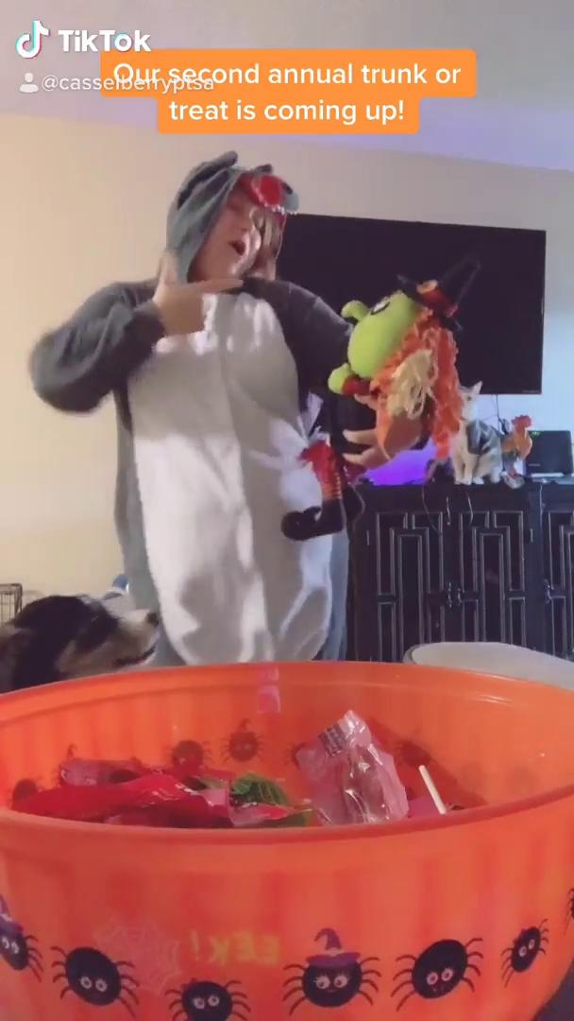
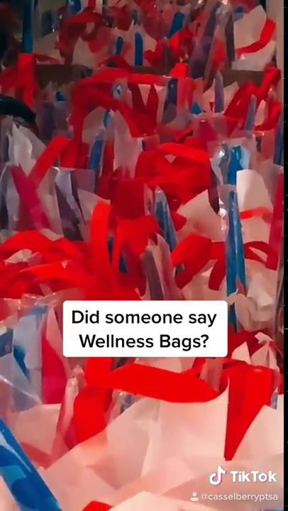

¡Divertirse con un propósito!
Notes:
El ejemplo de la diapositiva de la unidad local es de la PTA de Casselberry y la PTA de Florida.
Esta diapositiva contiene tres Tik Toks insertados. Esta unidad usa Tik Tok para cautivar a los miembros, difundir el trabajo de PTA y hacer crecer la membresía.
Puede insertar un video, ya sea en línea o almacenado en un dispositivo, usando la pestana "Insertar" en Power Point. Si necesita instrucciones sobre cómo hacerlo, visite Microsoft en https://support.microsoft.com/es-es/office/insertar-un-v%c3%addeo-desde-youtube-u-otro-sitio-8340ec69-4cee-4fe1-ab96-4849154bc6db?ui=es-ES&rs=es-HN&ad=HN.
Si planea compartir un video:
Inserte el video y pruébelo durante el ensayo.
Tenga el video listo para reproducir en otro dispositivo por si hay un fallo técnico y la diapositiva no funciona bien.
Asegúrese de saber cómo compartir el audio del video mientras comparte su pantalla en la plataforma. Para los eventos de Zoom, debe marcar "compartir el sonido de la computadora" mientras comparte la pantalla.

Slide 11
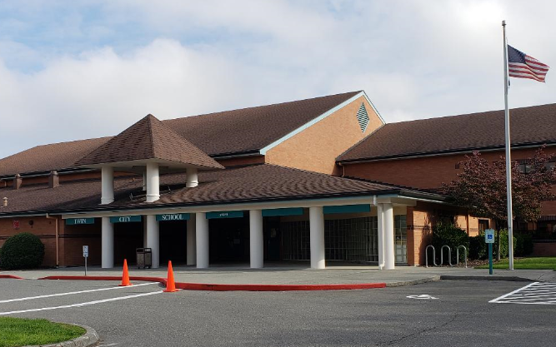

Celebrando el éxito de nuestras unidades:
Twin City Elementary PTA
Distrito escolar Stanwood-Camano
Escuela Título I
La comunidad rural
Aprox. 400 alumnos
Participación de PTA moderada
Membresías
pagadas de PTA ,
por año
2015-16 = 69
2016-17 = 73
2017-18 = 75
2018-19 = 89
2019-20 = 116
30 por ciento de incremento en las membresías
¡en un año!
Notes:
El ejemplo de la diapositiva de la unidad local es de la PTA de Twin City Elementary y la PTA de la Región 7 del estado de Washington.

Slide 12

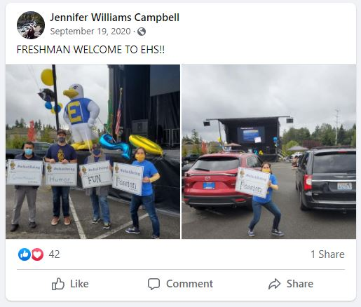


Las publicaciones para las redes sociales
Notes:
El ejemplo de la diapositiva de la PTA local es de la PTA de Everett Highy la PTA de la Región 7 del estado de Washington.

Slide 13



¡Queremos escucharlos!
Notes:
Le recomendamos que use una encuesta u otra actividad luego de la presentación de la unidad local que haga que los asistentes procesen lo que acaban de oír y lo apliquen a su propia situación.
Quizás quiera preguntar: ¿Escuchó alguna idea que vaya a usar en su comunidad? (si es una encuesta: Sí, ya estoy haciendo algo de eso. No.) O pregunte: ¿A quién le contará sobre la presentación que acaba de oír? O diga: Nombre una cosa que acaba de oír que probaría en su comunidad.
La plataforma Zoom permite incluir encuestas. Puede incorporarlas antes y durante el evento de Zoom. Si necesita más información, mire su configuración de Zoom y asegúrese de probar el uso de la encuesta para familiarizarse con las herramientas. PowerPoint también le permite añadir una extensión a programas de encuestas virtuales. Si planea detener la presentación para mostrar una encuesta ubicada fuera de la diapositiva, asegúrese de tener la encuesta lista antes de comenzar la presentación. Las encuestas son buenas para las preguntas con respuestas sí/no y de opción múltiple.
También puede motivar la participación haciendo preguntas e incentivando a los asistentes a escribir sus respuestas en el recuadro de chat. El coordinador debería leer algunos ejemplos y mencionar las ideas que se comparten en el chat. El chat también puede usarse para hacer preguntas abiertas, compartir ideas, etc.

Slide 14

Sean positivos Llenen sus redes sociales y comunicaciones (tanto de las cuentas de PTA como las personales) de optimismo, gratitud y humor. La negatividad trae negatividad. Cuanto más positivos y solidarios sean los pensamientos que generemos, más unida y mejor crecerá nuestra comunidad.
Las comunicaciones. Compartan información precisa. Pongan enlaces en el sitio en la web de su PTA o en sus comunicaciones que vinculen a recursos de PTA, de la escuela y el distrito, a sugerencias educativas, a bancos de alimentos, etc. Conviértanse en el lugar infalible de recursos para las familias cuando se sienten abrumadas.
Colaboren con las iniciativas escolares. Las PTA pueden trabajar con la escuela o el distrito escolar para brindar apoyo. ¿Hay algún banco de alimentos que asista a niños de su comunidad al que pueda dirigir donaciones? ¿Alguna colecta de alimentos virtual?
Notes:
El ejemplo de la diapositiva de la PTA anfitriona es de la PTA de Pennsylvania.

Slide 15


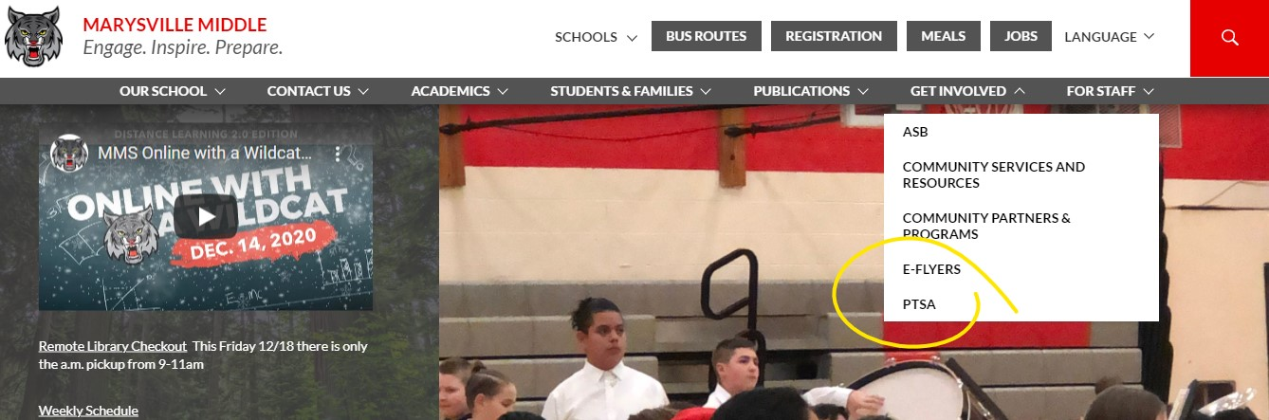

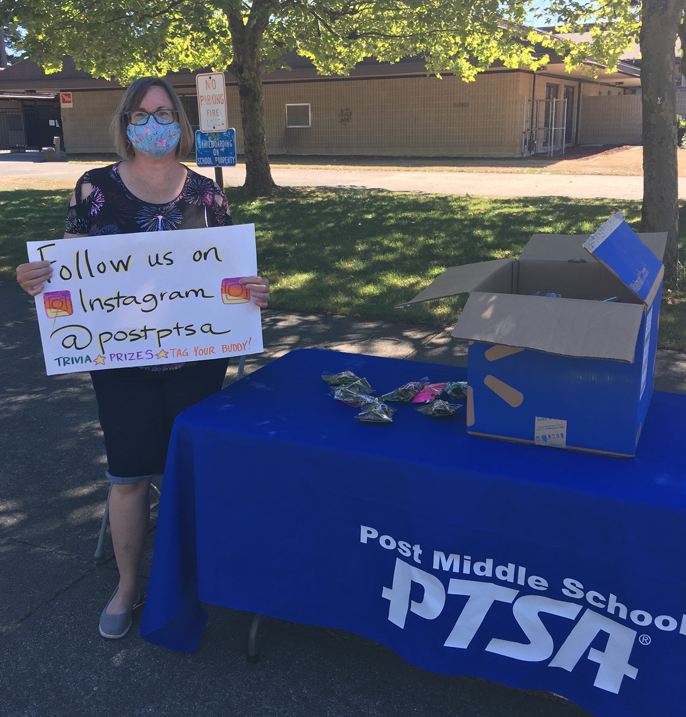


La comunicación es CLAVE.
La membresía: Región 7
Las formas de comunicación:
Un espacio en los boletines informativos de la escuela
Los enlaces en el sitio en la web de la escuela o el distrito
Las redes sociales
Los correos electrónicos masivos
Los volantes de papel en los sitios para recoger materiales
Un sorteo de premios
Los volantes digitales, como Peach Jar
¡El merchandising! Pegatinas, imanes, anotadores, ropa con insignias escolares, etc.
Notes:
El ejemplo de la diapositiva de la PTA anfitriona es de la PTA de la Región 7 del estado de Washington.

Slide 16


¡¡¡FELICITACIONES A LA PTSA DE KAISERSLAUTERN MS
Notes:
El ejemplo de la diapositiva de la PTA anfitriona que anuncia el ganador del desafío de la membresía es de la PTA europea.

Slide 17

Las actividades virtuales de PTA. No deje de conectarse con su comunidad, piense ideas originales. Algunas ideas que están llevando a cabo las PTA del estado:
  hacer un concurso de arte virtual
  presentar una semana virtual del espíritu estudiantil;
  organizar una maratón de lectura virtual;
  hacer desafíos de matemáticas semanales constantes, pero a través del sitio en la web o la página de Facebook;
  contactar al personal escolar para que publique biografías breves y divertidas sobre los miembros del personal.
Notes:
El ejemplo de la diapositiva de la PTA anfitriona es de la PTA de Pennsylvania.

Slide 18
¡Algunos consejos del Equipo de Membresía!
Notes:
El ejemplo de la diapositiva de la introducción de la sección

Slide 19



Campaña para la Membresia: pta.org/membershipcampaign
Notes:
El ejemplo de la diapositiva de National PTA
Tenga presente que National PTA le entregará diapositivas con guiones para su ZIM. Por favor, contacte a mot@pta.org si necesita más información.

Slide 20
Queremos escucharlos
Notes:
El ejemplo de la diapositiva de la encuesta.
Si usa Zoom, quizás quiera subir esta diapositiva antes de publicar la encuesta de Zoom.

Slide 21

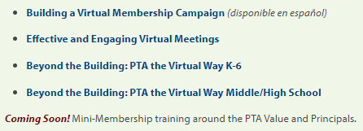
Haciendo PTA virtual
La nueva serie de minicapacitaciones virtuales para la membresía:
Nos encantaría saber qué piensa de este seminario virtual, por favor, complete este formulario.
¡¡Pronto llegan nuevas capacitaciones!!
Notes:
El ejemplo de la diapositiva de los recursos de la PTA estatal de National PTA
Observación: asegúrese de tener los últimos recursos y diapositivas actualizados de National PTA, por favor, contacte a mot@pta.org para pedirlos. El personal de National PTA le proporcionará diapositivas si lo solicita.

Slide 22

¡Gracias por participar!
Notes:
El ejemplo de la diapositiva del sorteo de premios es de la PTA de Pennsylvania.

Slide 23


¿Conocen alguna PTA que la esté rompiendo y debería presentarse en un futuro evento de ZIM?
¡Cuéntennos!
vp.membership@floridapta.org
Notes:
El ejemplo de la diapositiva de cierre de la PTA anfitriona es de la PTA de Florida.

Slide 24



El próximo evento de Un Zoom de la Membresía es:
el 15 de marzo de 2021 a las 7 p.m.
Por hacer PTA con nosotros hoy
POR SUS HIJOS,
y,​ ¡POR TODOS LOS NIÑOS!
Notes:
El ejemplo de la diapositiva de cierre del estado anfitrión es de la PTA de Michigan.

